Slide 1
KARAYOLLARI TRAFİK VE YOL GÜVENLİĞİ ARAŞTIRMA DERNEĞİ MALATYA TEMSİLCİSİ
MEHMET KUTSAL

Slide 9
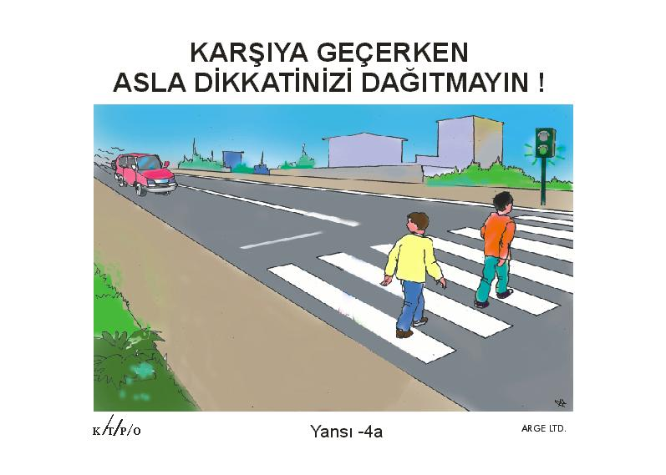

Slide 14
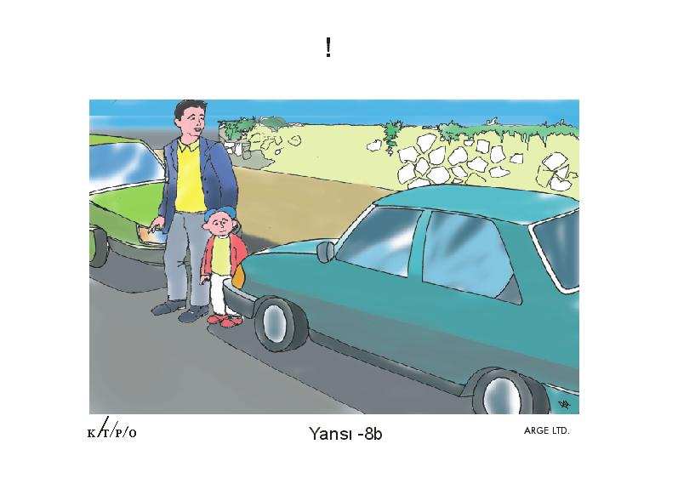
TAŞITLARI GÖREBİLMEK İÇİN PARK HALİNDEKİ ARAÇLARIN YOL TARAFINDA DURUNUZ

Slide 16
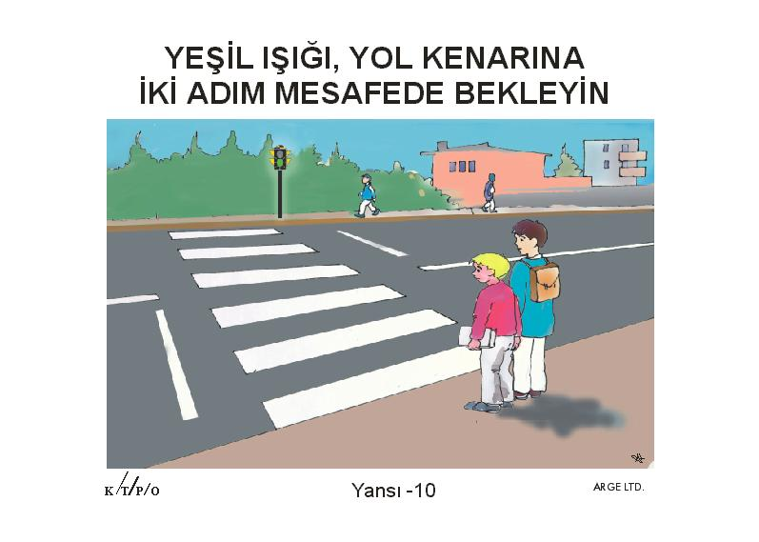

Slide 18
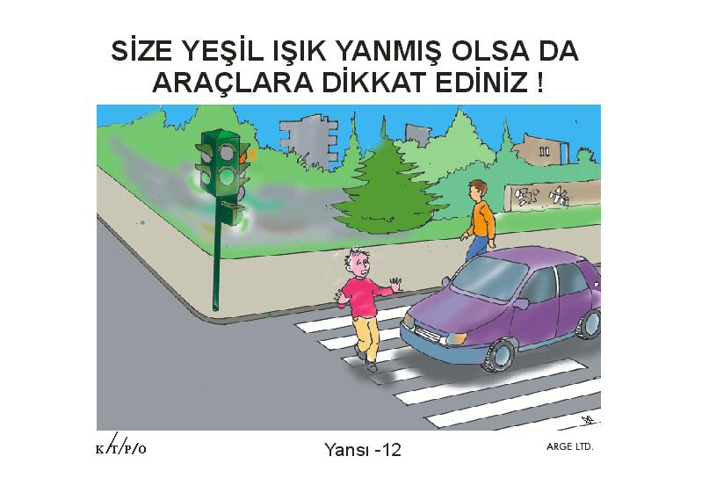

Slide 19
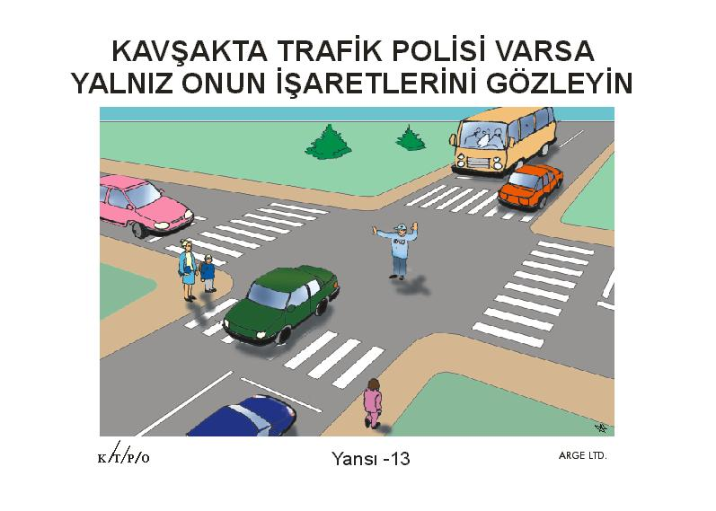

Slide 20
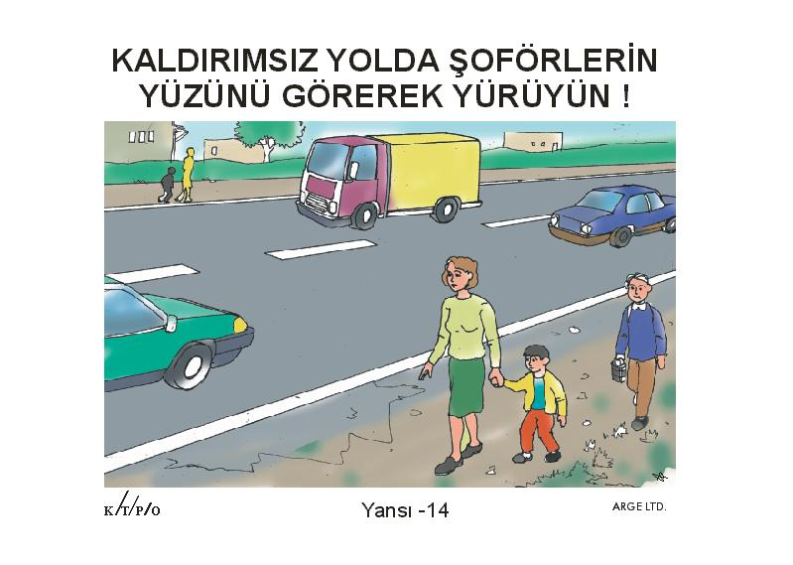

Slide 23
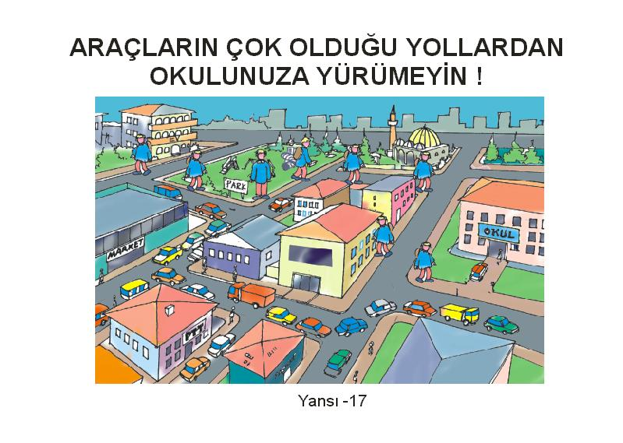

Slide 24
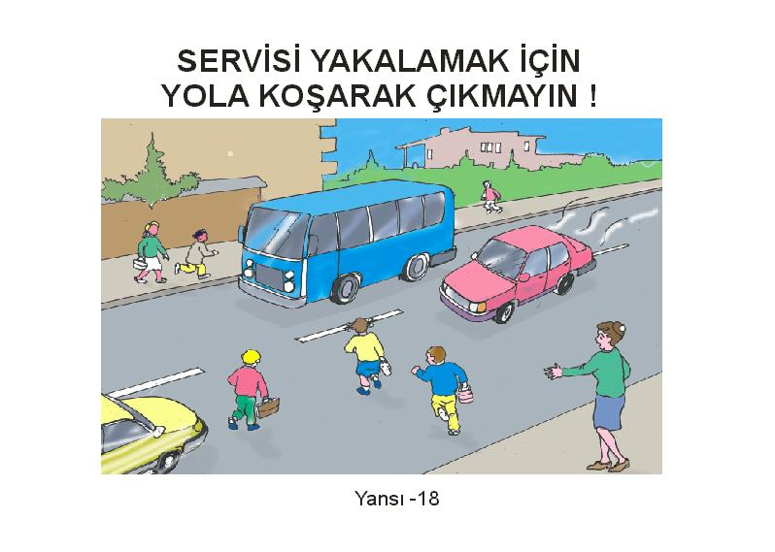

Slide 25
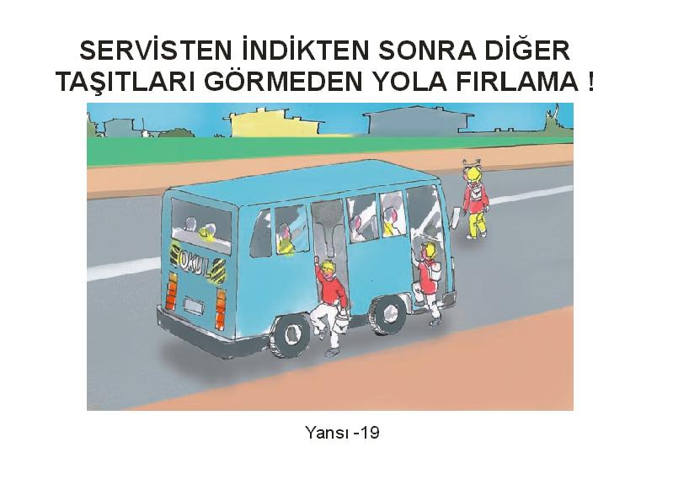

Slide 33
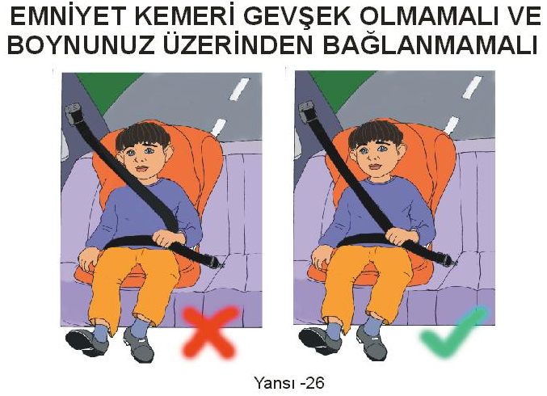

Slide 34
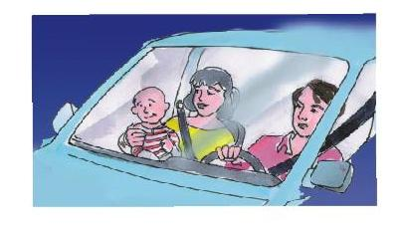
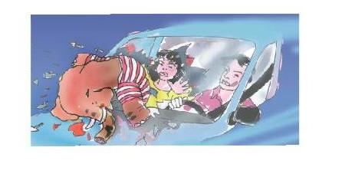

Slide 35
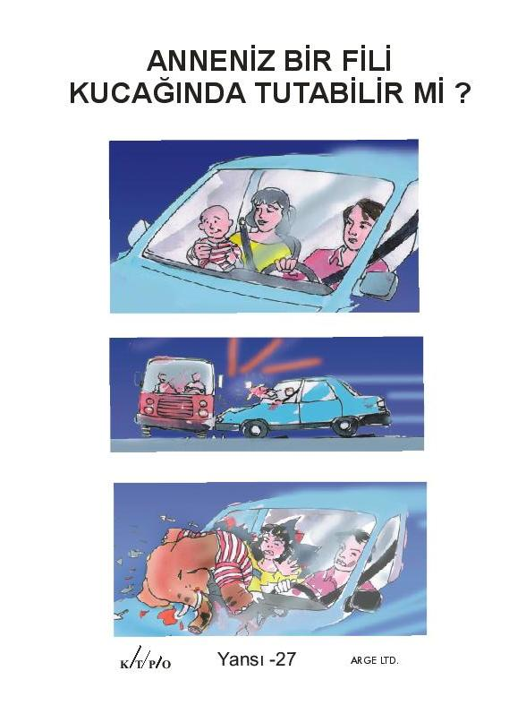

Slide 36
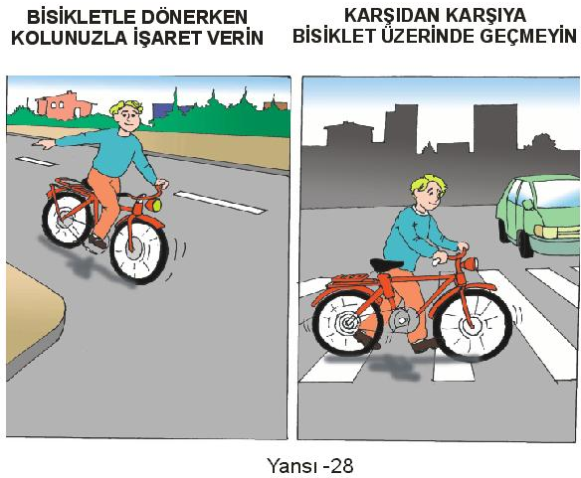

Slide 37
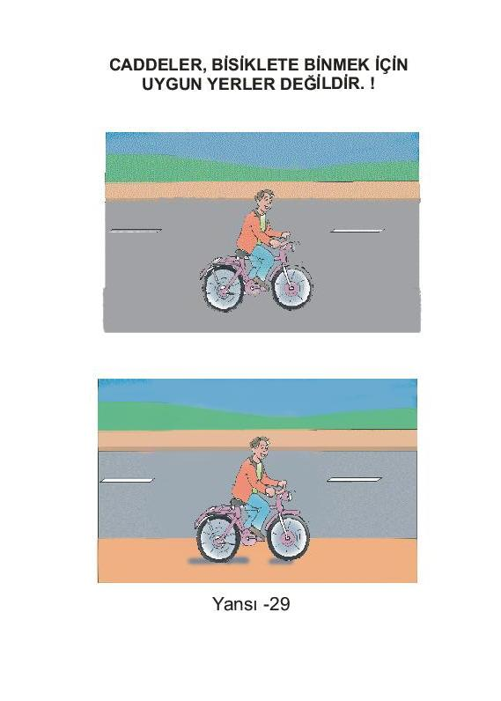

Slide 38
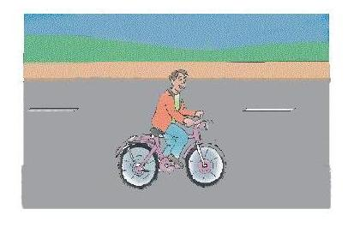
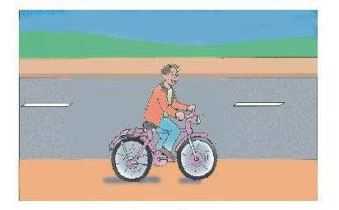

Slide 39
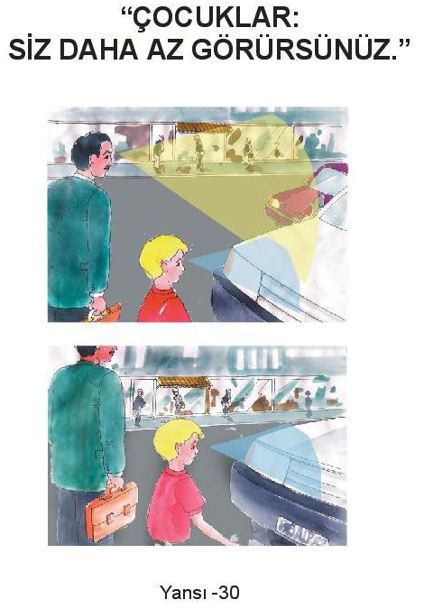

Slide 40
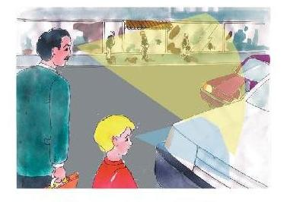
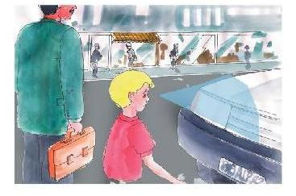

Slide 44
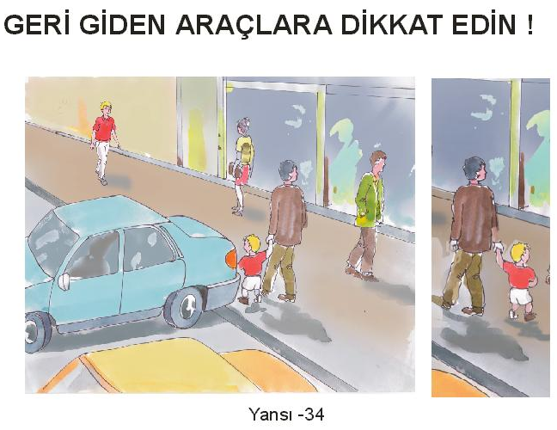

Slide 47
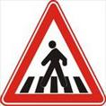
BAZI TRAFİK İŞARETLERİ
ALT GEÇİT
ÜST GEÇİT
YAYA GEÇİDİ
YAYA GEÇİDİ
TAŞIT TRAFİĞİNE
KAPALI YOL
Yansı - 38

Slide 48
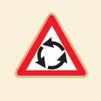
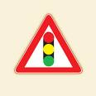
BAZI TRAFİK İŞARETLERİ
DÖNEL KAVŞAK
KONTROLSÜZ KAVŞAK
IŞIKLI İŞARET
CİHAZI
MECBURİ BİSİKLET
YOLU
DİKKAT
Yansı - 39

Slide 50
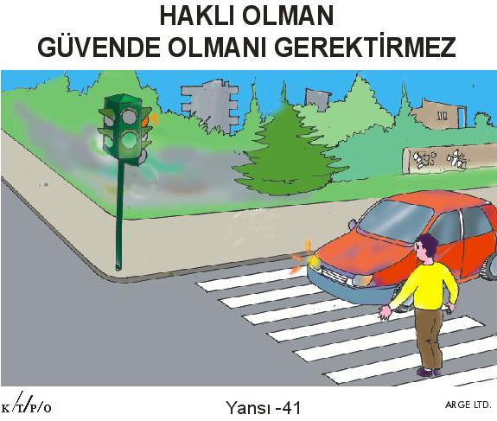

Slide 52
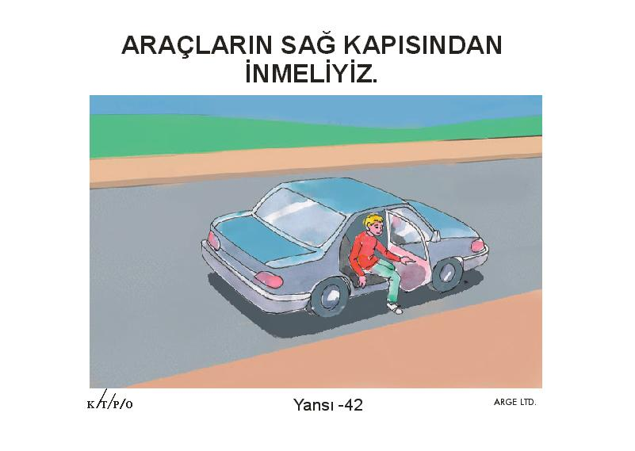

Slide 56
ÖNEMLİ TELEFONLAR
112- AMBULANS
155- POLİS İMDAT
156- JANDARMA

Slide 58
KATILIMINIZDAN DOLAYI HESKESE TEŞEKKÜRLER.

